Slide 1
2. 7 体型缩聚
凝 胶 点 的问题

Slide 2
2.7.1 概 述
形成体型结构缩聚物的缩聚反应，称为
体型缩聚
能形成三维体型(网状)结构聚合物的缩聚反应

Slide 3
首要条件: 必须有官能度大于 2 的
单体参加 ( f = 3，4…………)

Slide 4
链增长反应可向多个方向进行，即可产生支链，继而形成体型结构
不熔融不溶解，尺寸稳定性好，耐腐蚀，耐热性好

Slide 5
可溶、可熔的线型聚合物称为热塑性聚合物
不溶、不熔的体型聚合物称为热固性聚合物

Slide 6
线型缩聚物的生成，通常使反应进行到底，达一定分子量后再加工成型而制成多种制品
体型缩聚情况则不同，如将反应进行到底，则成为不溶不熔物，无法再成型加工

Slide 7
体型缩聚常分两步进行
先聚合成分子量较低（几百～几千）的线型或支链型聚合物（称为低聚物或预聚物）
然后使预聚物在本身或与交联剂及其它助剂共同作用下，经加热（有时还加压）而交联成型，制成热固性制品

Slide 8
凝胶化
体型缩聚的特征:
当反应进行到 P 时，体系的粘度突然增大，生成具有弹性的冻胶状物质，这种现象称为凝胶化。
凝胶点、临界反应程度

Slide 9
体系中一部分为凝胶，不溶不熔
另一部分为溶胶，为分子量较小的线型或支化分子，可溶可熔
用溶剂抽提出来，溶胶可进一步交联成凝胶

Slide 10
凝胶点PC
定义开始出现凝胶时的临界反应程度为凝胶点，以Pc表示
Pc的预测与控制是体型缩聚的核心问题
Pc的理论预测可从反应程度概念出发，也可用统计法推导

Slide 11
工 艺 上
根据反应程度P的不同，将体型缩聚物的合成分为甲、乙、丙三个阶段
甲阶：P<PC 得线型或支化分子，可溶可熔
乙阶：P→PC 支化分子溶解性能变差，但仍可熔
丙阶：P≥PC 体型结构，不溶不熔

Slide 12
作为商品的预聚物常为甲或乙阶聚合物加工成型时转化为丙阶

Slide 13
2.7.3 Carothers 凝胶点方程
Carothers 认为反应程度达凝胶点时，
其产物的数均分子量为无穷大
由此出发可推导出凝胶点方程

Slide 14

A和B两种官能团是等摩尔反应
单体混合物的平均官能度是每一个分子所具有的官能团数目的加和平均
式中 N i 是官能度为 f i 的单体i的分子数

Slide 15
例 如
2mol的甘油（f = 3）和3 mol 邻苯二甲酸酐（f = 2）体系
A官能团总数为6，B官能团总数为6
两官能团是等摩尔的
平均官能度为

Slide 16

起始
混合单体总分子数N₀
官能团总数为N₀
反应程度达到P时
分子总数为 N
已反应的官能团总数为2（N₀－N）
系数2表示减少一个分子就有两个官能团反应

Slide 17

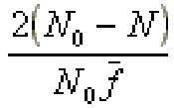
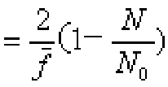



反应程度P =
聚合度
Carothers 假定，当为无穷大时的反应程度为凝胶点PC
这就是Carothers 凝胶点方程

Slide 18
2mol 甘油和 3 mol的邻苯二甲酸酐缩聚体系
PC = 2/2.4 = 0.833 时，就产生凝胶

Slide 19
实际测得的 PC
实际测得的PC < 0.833
凝胶点时尚有很多溶胶存在

Slide 20
两种官能团不等摩尔
公式 计算平均官能度不合适
例如1 mol 甘油与 5 mol邻苯二甲酸酐进行缩聚
=13/6=2.17 ，凝胶点 PC = 2/2.17 = 0.992

Slide 21
实际上并不能生成高聚物，
也不能产生凝胶

Slide 22
因此，在官能团不等摩尔时，平均官能度的计算应为非过量组分官能团总数的两倍除以体系中的分子总数

Slide 23
是否交联只决定于含量少的反应组分，反应物过量部分不起作用，只能使平均官能度降低
上例的平均官能度应等于2×3/(1+5) = 1，这样低的平均官能度只能生成低聚物，不会凝胶化

Slide 24
例 如
A、B、C(交联单体)三种单体混合物
  其分子数分别为NA，NB，NC
  其官能度分别为fA， fB， fC

Slide 25
A和C含有相同官能团(如A)
且A官能团总数少于B官能团数

Slide 26

即（NAfA+NCfC）<NBfB
则平均官能度按下式计算：

Slide 27
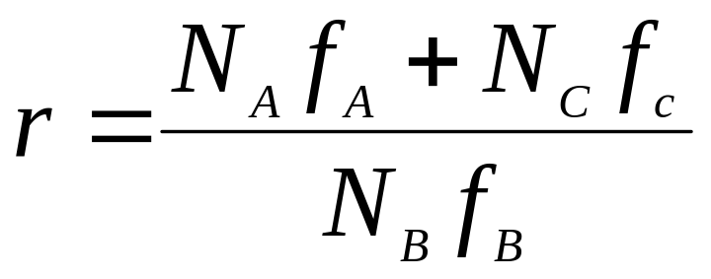
A、B 两官能团的摩尔系数 r

Slide 28
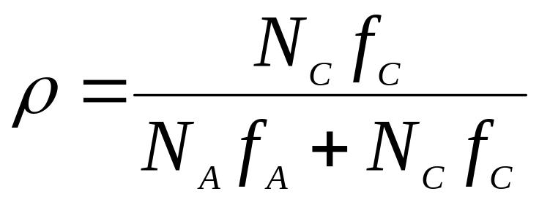
设ρ为 f ＞2 的组分(交联单体)的官能团数占体系中
同种官能团总数的百分率。

Slide 29
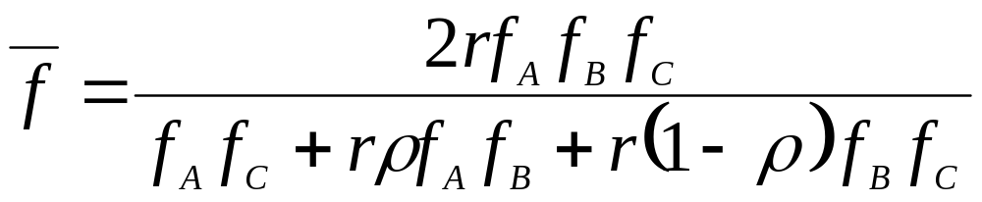
将ρ、r两式代入 公式

Slide 30
讨 论
1. f = 2.2 体系， = 2，PC = 1，不能产生凝胶
2. ＞2，PC ＜1，可以产生凝胶。 增大，PC 减小，
产生凝胶越早。

Slide 31
产生凝胶的充要条件
a) 有f ＞2 的单体参加反应；
b) ＞ 2；
c) 同时满足a)、b)两条件的体系，P 达 PC 时才
达到凝胶。

Slide 32
3. 凝胶是突然出现的。
4. Carothers 方程也可应用在线型缩聚中，
计算生成聚合物的平均聚合度

Slide 33

Carothers 方程也可应用在线型缩聚中，
计算生成聚合物的平均聚合度
将公式
重排，能得到
在实际生产中，两原料不等摩尔，平均官能度
代入
假定某一反应程度P

Slide 34
例如制备尼龙－66
单 体 原 料 | 官能度 | 原料/mol | 基团/mol
H2N(CH2)6NH2 | 1 | 1 | 2
HOOC(CH2)4COOH | 2 | 0.99 | 1.98
CH3(CH2)4COOH | 1 | 0.01 | 0.01
合 计 | _ | 2.0 | 3.99

Slide 35

平均官能度由羧基来计算
反应到 P = 0.99 时
P = 1.0 时
得到的尼龙－66的分子结构式应为

Slide 36
2.7.3 凝胶点的Flory统计法预测
1. 等活性概念成立
2. 所有缩合反应均在分子间进行，不发生
分子内缩合

Slide 37
统计法的基本观点是若产生凝胶，则分子链中必须有多官能团的支化单元
因此，是否出现凝胶，就要计算由一个支化单元的一个臂开始，产生另一个支化单元的几率大小

Slide 38
支化系数α：
末端支化单元上某一基团产生另一支化单元的几率
－－即： 一个支化点连接到另一支化点的几率
－－亦即：支化点再现的几率

Slide 39
Flory用统计方法，求得支化系数α与支化单元官能度 f 之间的关系，再求得α－P之间的关系，最终求得 PC 方程。

Slide 40
支化系数α～ f之间的关系
如果支化单体的官能度为 f，则链末端支化单元残留的官能度为 f－1
因此这支化单元的一个臂连接上另一个支化单元的几率就是1/(f－1)

Slide 41
当反应程度达到临界凝胶点时，则每个连上去的支化点单元应至少有一个臂再连接上另一个支化点单元
如此下去才能形成分子量无限大的情形。因此凝胶产生的临界支化条件为1/(f－1)

Slide 42
定义
为凝胶产生时的临界支化系数

Slide 43
计算α值是关键
实际缩聚反应中，常加一定比例的双官能团单体，因此支化单元与非支化单元的比例对计算凝胶点也有影响。
如果只有一种三官能团的单体存在，则1/(f-1)= =1/2，若支化系数大于1/2，就会产生凝胶化

Slide 44
此α= 1/2 就是形成无限交联网状结构的临界条件，也就是说α的临界值就是 ，
应符合上式 ( f－1) = 1，或 = 1 / (f－1)。

Slide 45

支化系数α～反应程度P关系
官能团B同支化点A的反应几率ρP_{B}
括号中官能团A反应几率PA
括号中官能团B与双官能团单体A─A反应几率PB (1-ρ)
官能团A反应几率PA

Slide 46




总生成几率为各步几率的乘积
按支化系数的定义,对所有的n值进行加和
将摩尔系数r=P_{B}/P_{A}代入
代入

Slide 47
三种情况讨论
没有双官能团单体A－A存在
A 和 B 等摩尔
若A和B等摩尔，同时又无A－A单体存在

Slide 48




①没有双官能团单体A－A存在
ρ= 1，r < 1，则

Slide 49


② A 和 B 等摩尔
r =1，PA=PB=P，则

Slide 50

③ A和B 等摩尔，无 A－A 单体
则r =1，ρ＝1，公式简化为

Slide 51
例 如
2mol的丙三醇和3mol的二元酸进行体型缩聚
r = 1, ρ＝ 1
则临界支化系数αC=1/(f-1)＝1/2，凝胶点
PC = 1/(3-1)^{1/2} = 0.707
也就是反应程度达到0.707时就产生凝胶化现象

Slide 52

又 如 :
2mol的丙三醇，1mol的二元醇和4mol的二元酸体系
r =1，ρ=2×3/(2×3+1×2) =3/4，αC=1/2
当反应程度达0.756时产生凝胶化

